Slide 2
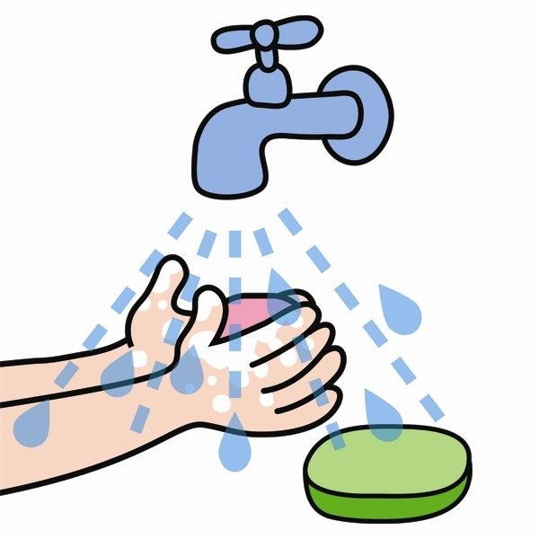
Просыпаюсь утром рано
И через пять минут я в ванной,
Там ждут меня мои друзья,
Вас познакомлю с ними я:
Первый друг мой - это мыло,
Наша дружба налицо:
Стали чище и белее
Шея, уши и лицо.

Slide 3
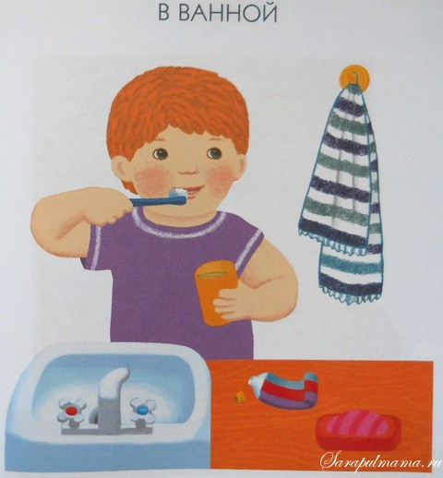
Друг второй - зубная паста,
Пахнет свежестью лесной,
Неразлучна с другом третьим,
С синей щёткою зубной.
Друг четвёртый - полотенце,
Мягкий, словно пуховой.
До общенья с ним я мокрый,
После - чистый и сухой.

Slide 4
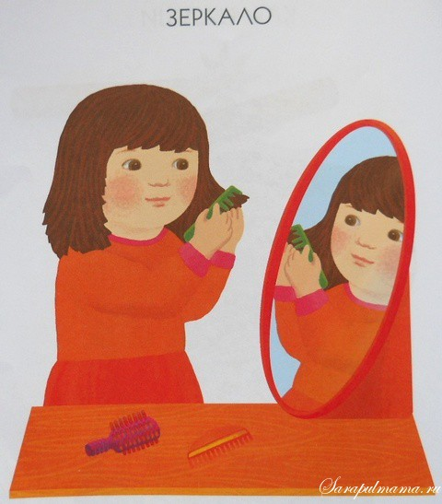
Пятый друг - моя расчёска,
Доверяю ей причёску,
Все кудряшки расчешу,
Ровно, на бок, уложу.
Я люблю своих друзей,
Утро с ними веселей,
Дружба наша мне за честь,
А у тебя такие есть?

Slide 5
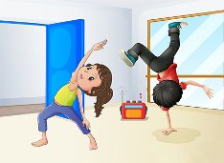
На зарядку дружно встали
Мы опять сидеть устали,
На зарядку дружно встали.
Руки в боки, смотрим вправо.
Поворот налево плавный.
Поднимаем мы колени,
Занимаемся без лени.

Slide 6
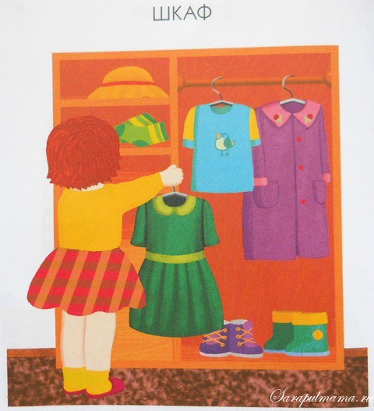
Затеял чистюля-енот постирушку.
Воды натаскал из речушки в кадушку,
Чтоб выстирать чисто, до блеска и лоска,
Рубашку, носки и штанишки в полоску.
Корыто пушистая пена накрыла.
Енот не жалел ни усилий, ни мыла,
И тщательно тёр о стиральную доску
Рубашку, носки и штанишки в полоску.
Синил незабудкой, душил медуницей,
Потом полоскал родниковой водицей,
И вешал на кустик сушиться к овражку
Штанишки в полоску, носки и рубашку.
А рядом с енотом, в грязи по колена,
Жила-поживала грязнуля-гиена.
Неряха вещей не стирала упрямо,
И пахла она, как помойная яма.
Енот не водился с грязнулей-гиеной,
Поскольку она не дружна с гигиеной.
А тот, кто не хочет прослыть замарашкой,
Стирает носки и штанишки с рубашкой.

